Slide 1
전략적원가관리
병원
200733049 황진주
200733014 김지혜
200433030 이수민
200433017 박영민

Slide 2
목 차
1
병원원가계산의 본질
2
병원원가계산의 필요성
3
병원과 제조업의 원가계산 비교
4
병원의 의료원가(비용) 요소
5
병원 원가계산 제도의 유형
6
DRG 수가지 불제도의 장단점
7
K 병원의 ABC 사례

Slide 3
병원원가의 개념
병원원가란? 병원의 진료, 교육 및 연구에 실제로 소비된 재화 및 용역의 가치를 화폐액 으로 표시한 것으로서 정상적이고 경상적인 것을 의미한다. 특히 병원의 정상적인 경영활동 중 의료수익을 위해 소비하는 가치 즉 재무제표상의 인건비, 재료비, 경비를 원가요소로 보고 그 밖의 의료 외 비용은 원가계산을 하는 목적에 따라 융통성을 갖고 원가계산에 반영할 수 있다.

Slide 4

병원원가의 개념
병원원가계산이란 ? 환자의 진료를 위하여 소비될 원가를 정확하게 집계하여 환자당 또는 행위별 단위당 원가를 산출해내는 것이다.
경영관리를 위한 정보의 제공
의료수가 결정자료의 제공
의사결정을 위한 수단으로 활동

Slide 5
병원 원가계산의 필요성
진료면의로서의 필요성? 1977년 의료보험실시 이전에 병원이 자체적으로 여러 병원과 협조아 래 진료수가를 조정 하여 진료하였으나, 의료보 험 실시 이후 의료보험 수가는 국내표본병원의 조사결과에 따라 일반관행 수가의 70% 수 준으 로 결정
병원원가계산은 병원경영에 필요한 관리 자료 를 제공한다
병원경영면에서의 필요성?

Slide 6
병원과 제조업의 원가계산 비교
원가계산의 구조가 다름
원가계산 방법이 다름
의료서비스의 특수성으로 인한 표준화와
규격화가 곤란하다는 점
계정과목의 분류와 그 내용이 서로 다름

Slide 7
제조업과 병원의 원가구조
제 조 업 원 가 |  |  |  |  | 병 원 원 가
재료비 | 제조 원가 | 총 원 가 | 경 상 원 가 | 판매 원가 ∧ 매 출 액 ∨ | 판매 원가 ∧ 의 료 수 익 ∨ | 경 상 원 가 | 총 원 가 | 의 료 원 가 | 인건비
노무비 |  |  |  |  |  |  |  |  | 재료비
경 비 |  |  |  |  |  |  |  |  | 관리비
인건비 |  |  |  |  |  |  |  | 의료외 비용
판매비 와 일반관리비 | 판매 관리 원가 |  |  |  |  | 적 정 이 윤
영업외 비용
적 정 이 윤

Slide 8
병원의 의료원가(비용)요소
병원의 의료원가(의료비용)는? 크게 인건비, 재료비, 관리운영비로 구분된다.
병원의 의료원가
의료원가란? 병원의 의료활 동 및 유지, 관리를 위하여
발생한 비용을 말한다.
1
인건비
2
재료비
3
관리운영비
병원의 의료외원가
의료외원가란? 병원의 주된 의료활동 이외의 활동에서 발생하는 비용으로 대체적으로 매기 계속하여 "순환적"으로 발생하는 비용을 지칭한다

Slide 9

병원 원가계산 제도의 유형
◯ 부문별 원가계산의 의의와 목적
부문별 원가계산은 책임회계단위를 부문으로 설정
(입원,외래,약국,검사실, 수술실등
부문은 진료과의 상위개념
필요성
건강보험이나 관행수가의 적정성 여부 판단
-한 부문에서 제공하는 수가 항목들을 원가와 비교 검토
-비보험수가 결정시 부문별 원가계산이 전제가 되야 한다.
2. 진료과별(의사별), 진료행위별 원가계산에 기초자료가 된다.

Slide 10
부문별 원가계산의 절차
1.
원가부문과 책임회계 단위의 설정
2.
원가요소의 분류
부문 개별비의 집계와 부문공통비의
배부
3.
4.
보조부문비 배부

Slide 11
진료과별 원가계산
◯ 진료과별 원가계산의 의의와 목적
부문별 원가계산과 큰 차이는 없으나 원가 계산의 대상이 여러 진료과가 통합된 부문 대신에 진료과로 세분화된 경우의 원가계산이다.
의사별로 진료성과 이익발생여부를 판단하기 위해서
급여수준이나 성과급지급기준의 결정 근거자료(인센티브, 동기부여)
어려움
약품비 등 재료비를 의사별 집계가 어렵다( 전산시스템 구축)
부문별 원가계산에 의거한 여러 진료보조부문의원가 집계가 가능해야함
(방성선과의 원가가 MRI,CT등 촬영실별로 집계, 진료과별,의사별 정확한 배부)
3. 진료보조부문의 원가를 의사별로 배부할 진료통계가 정확하게 작성
(진료과별,의사별 촬영처방건수와 의료수익등의 통계)

Slide 12
진료과별 원가계산의 절차
(1) 진료과 단위의 설정
(2) 진료과별 개별원가의 집계
(3) 중앙진료부문 원가의 배부
(4) 보조부문원가의 배부
(5) 진료과별 의료수익의 집계

Slide 13
진료행위별 원가계산
◯ 진료행위별 원가계산의 의의와 목적
진료행위별 원가계산이란 각 부문별로 발생된 원가를 각 부문에 속하는 진료행위별로 직접 파악하거나 집계하는 것을 의미한다. 진료행위의 단위별로 원가를 산출하는 것은 진료행위별 수가 결정의 기본적인 자료가 되고 수가의 적정성 여부 판단의 기본적인 자료가 될 수 있다.
목적은 진료 행위별 수가의 결정에 있다. 우리나라의 경우 의료보험의 보수지급방식은 진료행위별 수가제이기 때문에 진료행위별 의료 원가는 의료 수가를 결정하는데 핵심정인 정보가된다. 또 한의료수가가 결정된 경우에는 진료행위별로 원가와 수가의 대비를 가능하게 하여 경제적인 의사결정에 중요한 정보가 된다.

Slide 14
진료행위별 원가계산방법
(1)비교가치법
(2)의료원가에 일정 보수율을 가산하는 방법
(3)소요시간 측정법
(4)기본진료료의 결정방식

Slide 15
진료행위별 원가계산절차
1) 진료행위의 구분을 먼저하여야 하는데,이는 보편적으로 각 병원에 서 구분하
고 있는 행위별 수가를 기준으로 하여 구분한다.
2) 재료비를 진료에 직접 소비되는 진료행위별 직접재료비와 간접적으로 소비되
는 간접재료비로 분류하여 계산한다.
3) 인건비를 직접인건비와 간접인건비로 분류하여 계산한다
4) 관리비 중 주요항목은 복리후생비,감가상각비,연료비,전려료,수선유지비등으
로 이들비용을 진료행위별로 배분한다
5) 의학교육 연구비를 단위당 원가 또는 적절한 기준을 설정하여 진료행위별로
배부한다.
6) 보조부문에서 배부되어 넘어온 간접비가 부문직접비에 비해 비중이 적을때는
진료행위별원가를 기준으로 일괄배부하나,비중이 클경우에는 보조 부문비별
로 적절한 배부기준을 설정해서 진료행위별로 배부한다

Slide 16
진료행위별 원가계산의 문제점
의료비의 상승을 가속화시키고 있다
진료비 청구 및 심사업무의 과중
의료인과 보험자간 마찰,갈등요인이 상존
의료서비스 공급형태의 왜곡현상
심사의 객관성,공정성 및 전문성에 대한 의료계의 이의
제기 및 심사기구 독립화 요구가 일고 있다
의료서비스에 대한 질관리가 어렵고 의료기관의 경영
효율화를 유도할 수 있는 제반지원장치의 구축이 현실
적으로 용이하지않다

Slide 17
DRG 원가계산
DRG의개념
DRG(Diagnosis Relaed Group:진단명기준환자군원가계산)는 질병분류 그자체는 아니지만 질병분류와 밀접한 관계를 맺고 입원환자들을 일정한 기준에 의하여 일정한수의 환자군으로 분류하는 방법이다.
DRG를 흔히 포괄수가 제도라하는데,이는 제공된 의료서비스들을 하나 하나 그 사용량과 가격에 의해 진료비를 계산,지급하는 행위별 수가제에 비해서,환자가 어떤 질병의 진료를 위해 입원했었는가에 따라 미리 책정된 진료비를 진료내용에 관계없이 지급하는 제도이다.

Slide 18
DRG 원가계산
DRG원가계산 단계 및 방법 계산단계
1) 병원 총원가를 검토하고 여러 원가 중심점 사이의 원가
배부 기준을 살펴보는 것
2) 개개의 원가중심점을 고려하고 그 원가중심점에서의 검
사 또는 절차에 대한 원가배분을 고려한다.
3) 각 환자를 치료하는데 사용된 혼합검사,진료 및 간호활
동에 대해 검토하고 의사의 책임을 배분

Slide 19
DRG수가지불제도 장단점
장점
1) 불필요한 서비스를 줄일 수 있다
2) 자발적인 경영효율화를 기대할 수 있다.
3) 업무량이 대폭 감소되고 ,행정비용을 대폭 절감.
4) 불필요한 진료 서비스가 줄고, 의료비의 절감
단점
환자와의 마찰이 예상되고 진료의 질적인 수준이 저하될 우려가 있다.
2) 진료서비스의 규격화가 우려되며 새로운 기술의 개
발이나 임상연구 분야의 장애가 예상된다.

Slide 20
사례 K병원의 ABC사례
1 자원구조
기존원가시스템의 집계된 비용을 그대로 이용
ABC시스템에 맞는 새로운 코드체계를 만듬
모든 책임회계단위에 코드를 부여
책임회계의 단위의 레벨(level)을 순차적으로 부여
의사개인을 책임회계단위로 본다

Slide 21
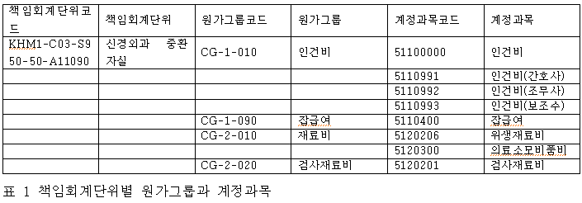
사례 K병원의 ABC사례
K병원의 원가그룹(코스트 그룹CG)
상위코드에서 하위코드로 오는 방식, 즉 범위별 원가그룹으로 분류
책임회계단위와 계정과목을 동시적으로 연계시켜서 원가그룹을 배부하는 방식

Slide 22
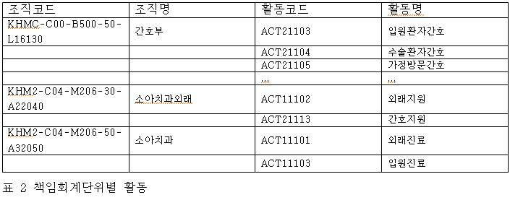
사례 K병원의 ABC사례
2. 활동구조
활동설정은 활동기준원가계산의 핵심적인 역할을 담당하는 요소
자료수집
1차 활동분류
2차 활동분류

Slide 23
사례 K병원의 ABC사례
3 원가대상구조
ABC시스템의 가장 기본적인 원가대상은 의사
원가동인의 정의 및 선택방법
원가동인(Driver)은 인과 관계를 규명하는 핵심요소
원가동인을 파악하기 먼저 담당자와 인터뷰를 실시
-업무분장표를 최대한 수집
-인과관계에 따른 원가동인을 가능한 모두 나열
-인터뷰를 통해 원가동인의 수를 6~7개, 최대 10개 이내로 축약한다

Slide 24
사례 K병원의 ABC사례
원가동인의 인과관계 및 수집가능성 검증
전산시스템에서 수집가능한지 전산관계자와 협의
1차적으로 원가동인을 확정
2차 인터뷰를 수행 및 확인
최종 원가동인을 확정
원가배부량의 정의 및 추출
확정된 원가동인을 가지고 전산시스템 담당자와 1차 협의
인터페이스가 가능한 배부량을 정리
추가로 전산화가 가능한지 전산시스템 담당자와 2차 협의
최종 원가동인의 배부량을 확정하는 작업과정

Slide 25
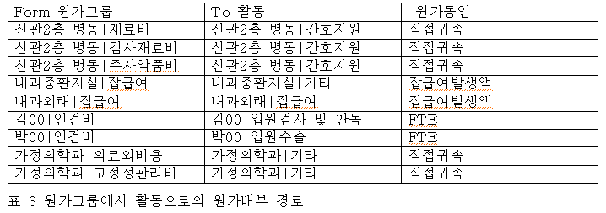
사례 K병원의 ABC사례
ABC시스템의 원가배부경로 구조

Slide 26
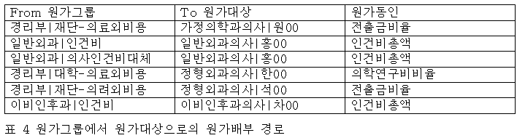
사례 K병원의 ABC사례
ABC시스템의 원가배부경로 구조

Slide 27
감사합니다.

